Slide 1
Strony HTML i ASP.NET
Technologie Internetowe

Slide 2
Serwer WWW
Serwer WWW to program działający na serwerze internetowym. Obsługuje żądania HTTP i odsyła do klienta stronę HTML lub dane w dowolnym formacie np. XML, JSON, YAML. Na serwerze można umieszczać statyczne witryny złożone ze stron HTML oraz aplikacje i usługi sieciowe. Odpowiedź może być statycznym plikiem HTML zapisanym na dysku lub kodem wygenerowanym przez aplikację lub usługę sieciową umieszczoną na serwerze.
Ranking serwerów WWW https://news.netcraft.com/archives/category/web-server-survey/

Slide 3
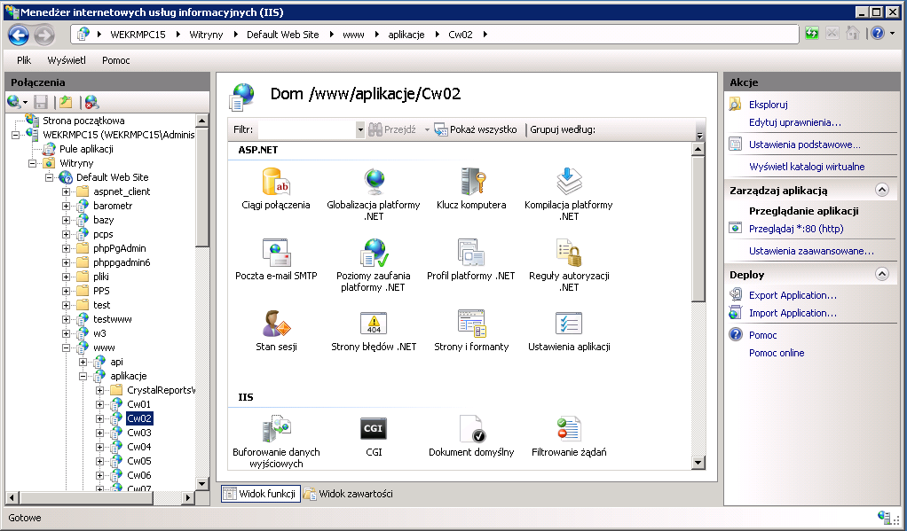
Administrowanie serwerem IIS

Slide 4
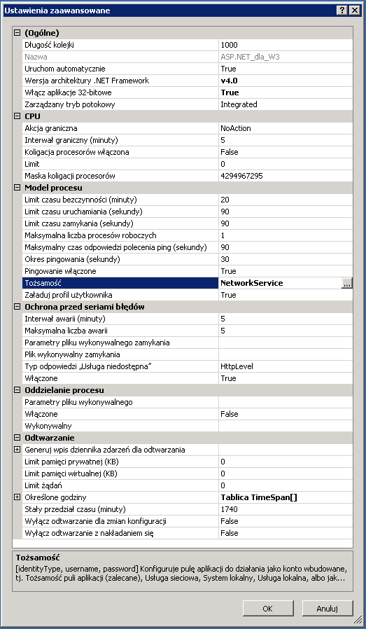
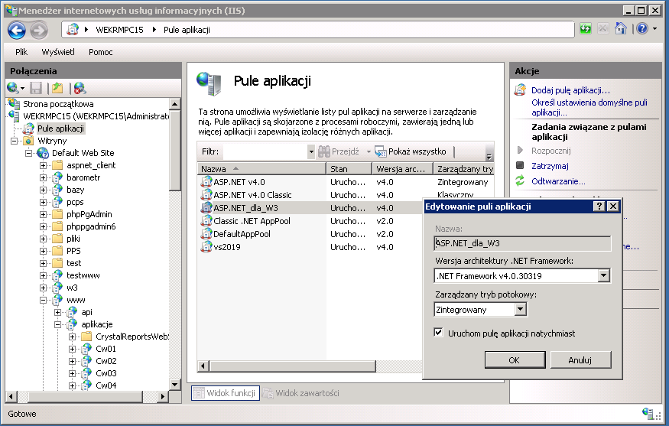
Administrowanie serwerem IIS
Pule aplikacji: tożsamość, uprawnienia

Slide 5
Strona internetowa (WWW)
Dokument tekstowy, który może być zinterpretowany i wyświetlony przez przeglądarkę.
Strony internetowe są najczęściej tworzone w języku HTML (ang. HyperText Markup Language).
Aktywna (dynamiczna) strona internetowa to strona tworzona w części lub w całości przez program działający na serwerze internetowym.
Do tworzenia stron aktywnych wykorzystywane są technologie ASP, ASP.NET, JSP, PHP, … .

Slide 6
Skrypty ASP na stronie
Na stronach aktywnych ASPX można umieszczać kod uruchamiany przed wysłaniem strony do przeglądarki tworzący część lub całość treści strony.
Kod generujący <% Response.Write("Ala ma kota <br />"); %>
Wyrażenie wbudowane <% = "Kot ma Alę <br />" %> <% =DateTime.Now.ToLongDateString() %>
Posługując się skryptami można stworzyć każdą aplikację internetową.

Slide 7
Klasa Page
Klasa Page reprezentuje stronę internetową.
Posługując się właściwościami klasy Page można stworzyć każdą aplikację internetową, daje to dużo satysfakcji, ale jest, nie tyle trudne, co bardzo pracochłonne!
Ważne właściwości klasy Page
Response
Request
IsPostBack

Slide 8
Właściwość Response
Zwraca obiekt HttpResponse, który reprezentuje odpowiedź HTTP na bieżące żądanie
Ważne właściwości klasy HttpResponse
Cookies – kolekcja ciasteczek wysyłanych do przeglądarki
Ważne metody klasy HttpResponse
Write – zapisuje dane do strumienia HTTP
Redirect – przełącza żądanie do innej strony

Slide 9
Właściwość Request
Zwraca obiekt HttpRequest, który reprezentuje bieżące żądanie HTTP wysłane przez przeglądarkę
Ważne właściwości klasy HttpRequest
Cookies – zwraca kolekcję ciasteczek odesłanych przez przeglądarkę,
Form – zwraca kolekcję danych formularza wysłanych z żądaniem,
QueryString – zwraca kolekcję danych wysłanych w ciągu zapytania razem z żądaniem,
ServerVariebles – zwraca kolekcję nazwanych danych serwera wysłanych z żądaniem,
Params – zwraca łączną kolekcję Cookies, Form, QueryString i ServerVariebles,
FilePath – zwraca wirtualną ścieżkę do bieżącej strony,
PhisicalPath – zwraca fizyczną ścieżkę do bieżącej strony,
ApplicationPath,
Phisical ApplicationPath .

Slide 10
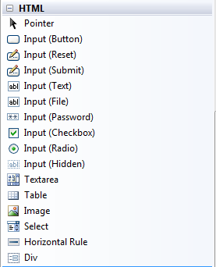
Formularze i kontrolki HTML input
Kontrolki Input Służą do umieszczenia przez klienta danych na stronie w celu przesłania ich do aplikacji działającej na serwerze.

Slide 11
Własności kontrolek HTML
Kontrolka HTML nie zachowuje stanu po przeładowaniu strony i nie jest widoczna przez skrypty działające po stronie serwera.
Kod zachowujący stan kontrolki może mieć postać <input id="Text1" type="text" name="x1"
<% if (Request.Params.GetValues("x1") == null) Response.Write("value=\"0\""); else Response.Write("value=\"" + Request.Params["x1"].ToString()+"\""); %> />
lub <input id="Text2" type="text" name="x2" value= " <% if (Request.Params["x2"] == null) Response.Write("0");
else Response.Write(Request.Params["x2"].ToString()); %>"
/>

Slide 12
Zdarzenia
Strona jest odsyłana na serwer po kliknięciu przycisku typu Submit.
Co należy zrobić ze stroną serwer musi rozpoznać na podstawie parametrów przesłanych wraz z żądaniem.
Na stronie (w formularzu) można umieścić wiele przycisków typu Submit.
Jeśli przycisk odsyłający stronę jest nazwany, to do listy parametrów zostanie dodany parametr o nazwie przycisku i wartości równej napisowi na przycisku (atrybut value).
Przyciski mogą mieć te same nazwy, do żądania dołączane są dane tylko przycisku wywołującego odesłanie strony.

Slide 13
Rozpoznawanie, który przycisk odesłał stronę
Gdy przyciski mają unikalne nazwy
sprawdzamy czy nazwa przycisku jest wsród nazw parametrów żądania:
if (Request.Params ["nazwa"] != null)
Gdy przyciski mają identyczne nazwy – na podstawie napisu (atrybutu value).
sprawdzamy wartość parametru o nazwie zgodnej z nazwą przycisków
if (Request.Params["nazwa"] == "+")

Slide 14
Rozpoznawanie innych zdarzeń
Na podstawie przesłanego żądania.
Wykrycie zmiany tekstu w kontrolce tekstowej,
Np. na podstawie porównania odesłanej wartości z wartością początkową.
Do porównania wymagany jest zapisu stanu wysyłanej strony.
Zapisu stanu strony (kontrolek) nożna dokonać za pomocą ukrytych kontrolek umieszczonych na stronie.

Slide 15
Atrybut runat
Kontrolka HTML np. <input id="T2" type="text" /> nie zachowuje stanu po przeładowaniu strony i nie jest widoczna przez skrypty działające po stronie serwera.
Po dodaniu do kontrolki HTML atrybutu runat=server np. <input id="T2" type="text" runat=server /> kontrolka staje się kontrolką serwerową i zachowuje swój stan po przeładowaniu strony oraz jest widoczna przez skrypty działające po stronie serwera – skrypty mogą czytać i zmieniać jej atrybuty.

Slide 16
Właściwości kontrolek serwerowych
Kontrolkom serwerowym nie trzeba nadawać nazw, zrobi to automatycznie serwer przed wysłaniem strony do przeglądarki.
Jeśli kontrolkom serwerowym nadane zostaną nazwy, serwer je zignoruje i nada własne nazwy identyczne z wartością atrybutu id.
W kodzie skryptu kontrolka jest identyfikowana przez atrybut id.
<input id="T2" type="text" runat=server />
T2.value = "Ala ma kota";
T2.Style["color"]="#FF0000";
Y = T2.value + "Kot ma Alę";

Slide 17
Deklaracje kontrolek ASP.NET
<asp:nazwaKontrolki id="identyfikator" runat="server" «inne atrybyty» >
</asp:nazwaKontrolki>
Przykłady
Kontrolka tekstowa <asp:TextBox ID="TextBox1" runat="server">TEKST</asp:TextBox>
Przycisk <asp:Button ID="Button1" runat="server" Text="Button" />
Etykieta <asp:Label ID="Label1" runat="server" Text="Label">Napis<br />
Przed wysłaniem strony serwer zamienia kontrolki ASP.NET na kontrolki HTML zrozumiałe dla przeglądarki.
Oryginalna strona ASPX, nieprzetworzona przez serwer, jest niezrozumiała dla przeglądarki.

Slide 18
Atrybuty kontrolek ASP.NET
BackColor
BorderColor
BorderWidth
Enabled
Font
Height
TabIndex
Width
ID – unikalny identyfikator
Controls – kolekcja kontrolek potomnych
Parent – odwołanie do kontrolki nadrzędnej
Visible

Slide 19
Dostęp do atrybutów kontrolek z poziomu kodu C#
W kodzie C# kontrolki ASP.NET są widoczne jak obiekty o identyfikatorach zgodnych z atrybutem ID kontrolki.
Z poziomu kodu można czytać wartości atrybutów kontrolek jako właściwości odpowiadających im obiektów, można też zmieniać wartości atrybutów
TextBox3.Text = TextBox1.Text + TextBox2.Text;
Label1.Text = "Ala ma kota";
Do kontrolek typu paragraf <p> </p> należy dodać atrybuty id i runat="server"

Slide 20
Deklaracja zdarzeń
Atrybuty zdarzeń
<asp:Button ID="Button1" runat="server" onclick="Button1_Click" Text="Button" />
onclick – nazwa zdarzenia
Button1_Click – nazwa metody obsługi zdarzenia

Slide 21
Zdarzenia
Zdarzenia związane z cyklem życia strony
OnInit, OnLoad, OnPreRender, OnUnload.
Zdarzenia PostBack
Onclick.
Zdarzenia Change
OnTextChanged, SelectedIndexChanged.
Atrybut AutoPostBack

Slide 22
Tabela
Kontrolka Table
<asp:Table ID="Table1" runat="server"> kolekcja wierszy
</asp:Table>
Kontrolka TableRow
<asp:TableRow runat="server"> kolekcja komórek </asp:TableRow>
Kontrolka TableCell
<asp:TableCell runat="server">Tekst celi</asp:TableCell>

Slide 23
Przykład tabeli
<asp:Table ID="Table1" runat="server"> <asp:TableRow runat="server"> <asp:TableCell runat="server">cela1</asp:TableCell> <asp:TableCell runat="server">cela2</asp:TableCell> </asp:TableRow> </asp:Table>
W przykładzie tabela ma identyfikator a wiersz i komórki nie. Do komórek jest dostęp programowy poprzez kolekcje wierszy Rows i kolekcje komórek Cels

Slide 24
Dynamiczne tworzenie tabeli
for (i = 0; i < lw; i++)
{
TableRow y = new TableRow();
for (k = 0; k < lk; k++)
{
TableCell x = new TableCell();
y.Cells.Add(x);
x.Controls.Add(new TextBox());
}
Table1.Rows.Add(y);
}

Slide 25
Programowy dostęp do komórek tabeli
for(int i = 0; i < Table1.Rows.Count; i++)
for (int k = 0; k < Table1.Rows[i].Cells.Count; k++)
Table1.Rows[i].Cells[k].Text = "Ala ma kota“;
for (int i = 0; i < Table1.Rows.Count; i++)
for (int k = 0; k < Table1.Rows[i].Cells.Count; k++)
((TextBox)Table1.Rows[i].Cells[k].Controls[0]).Text = "Ala ma kota";

Slide 26
Cykl życia strony
Sprawdzenie trybu PostBack.
Wstępna inicjalizacja Preinit (OnPreInit).
Inicjalizacja Init (OnInit).
Wstępne wczytanie strony PreLoad (On PreLoad).
Wczytanie strony Load (OnLoad)
Uruchomienie kodu użytkownika,
Kontrolki danych pokazują dane po stronie klienta,
Dostępny stan widoku,
Możliwy dostęp do kontrolek strony.
Ukończenie wczytania strony LoadComplite (OnLoadComplite).
Wstępne generowanie strony PreRender (On PreRender).
Generowanie strony
Strona i kontrolki wygenerowane jako kod HTML.
Usunięcie strony z pamięci Unload (OnUnload).

Slide 27
Metoda Page_Load
Zdarzenie On_Page_Load zachodzi przed zdarzeniami typu Change i PostBack
jeśli tworzymy dynamicznie kontroli, to wygodnie kod ich tworzenia umieścić w tej metodzie.
Zdarzenie On_Page_Load zachodzi podczas każdego przeładowania strony
jeśli w kodzie metody Page_Load tworzy się kontrolki, to będą widoczne dla kodu obsługi innych zdarzeń, które zachodzą później.

